Slide 1
Úvodní přednáška POIN
Skorkovský

Slide 2
Koordináty přednášejícího- vyučujícího
Ing.Jaromír Skorkovský, CSc.
  Department of Corporate Economy (5th floor) – katedra podnikového hospodářství
  miki@econ.muni.cz
  +420 731113517
Study material : will be updated regularly (is.muni.cz) – pro předměty BPH_PIS1 a BPH_PIS2
Docházka : povinná jak na přednáškách tak ve cvičeních. Letní semestr PIS1 2 hod přednášky a 2 hod cvičení, zimní semestr PIS2 4 hodiny cvičení
Požívaná verze ERP : Microsoft Dynamics NAV 2018
Plánované rozšíření ERP : MS Dynamics 365 Business Central a využívání PowerBI
Důvod představení přednášejícího a cvičícího : během dvou semestrů bude přednášet a cvičit ve dvou předmětech BPH_PIS1 a BPH_PIS2 což představuje minimálně 102 hodin

Slide 3
Praxe vyučujícího – důvody->zkušenosti z praxe
1994 – 2019: Odborný asistent, KPH-ESF, Masarykova univerzita, Brno
2004 – 2019: Smluvní manažer tréninkového ERP centra, Navertica a.s., Brno a Navertica South Africa
2002 – 2004 : Obchodní ředitel, Allium s.r.o., Brno
2001 - 2002: Obchodní ředitel, Columbus IT Partner a. s., Praha
1993 - 2001: Konzultant ERP, FUTURE Engineering a.s, Brno – přejmenováno na Navertica a.s.
1990 - 1993: Středoškolský profesor Computer science (A-level London Examination Board), Department of Education Valletta, Paolino Vassallo Upper Lyceum a Fellenberg Training Center, Malta
Dříve : Výpočetní středisko, Královopolská strojírna, Brno – systémový programátor
Dříve : Výzkumný pracovník, Lékařská fakulta, Masarykova universita (počítačová simulace řízení umělého srdce)

Slide 4
Vybrané Projekty –mimo univerzitu
Vedoucí projektu vzdělávání pro firmu Navertica South Africa
Analytik firmy Navertica (implementace ERP MS Dynamics NAV)
Vybrané projekty:
  Itec Johannesburg – řízení servisu a služeb
  Peters Papers Johannesburg – velkoobchod s papírem
  William King West Bromwich – dělení oceli pro automobilový průmysl
  Adast Systems Adamov – výroba benzinových, naftových a plynových stojanů
  Miking Kolín - dělení oceli pro automobilový průmysl
  Lokalizace produktu pro pokročilé plánování výroby na bázi APS (PlannerOne)
  Lokalizace produktu PrintVis (MIS) pro polygrafickou výrobu

Slide 5
Oblasti zájmu
Prospektová teorie
Where Do You Want to Go Skiing? The Effect of the Reference Point and Loss Aversion (2019)
GOCMANOVÁ, Zuzana, Jaromír SKORKOVSKÝ, Štěpán VESELÝ a Jan BÖHM
Teorie omezení
Theory of Constraints and Its Application in a Specific Company (2014)
LINHART, Jakub a Jaromír SKORKOVSKÝ

Slide 6

Get Set
For a dynamic future

Slide 7
Microsoft Dynamics in the Classroom
Customer Relationship Management
(Marketing Curriculum)
Financial Management
(Accounting Curriculum)
Supply Chain Management
(Operations Curriculum)
Business decision support and analysis
Planning and control activities
Purchasing
Budgeting
Invoicing
Forecasting
Bank reporting
Cash flow management
General ledger activities
Internal controls
Manufacturing processes
Product distribution
Inventory and order management
Controlled and integrated manufacturing environment
Reduced inventory holding costs
Improved purchasing
Increased flexibility in reporting
Increased ability to improve accuracy in forecasts
Improved customer-centric activities
Sales support
Customer service
Customer valuation analysis
Marketing analysis
Gross margin and ROI analysis
Technology Stack (Management, Business, or Computer Information Systems Curriculum)
Business analysis, system design, data maintenance, linking disparate systems,
system installation and setup, business intelligence

Slide 8
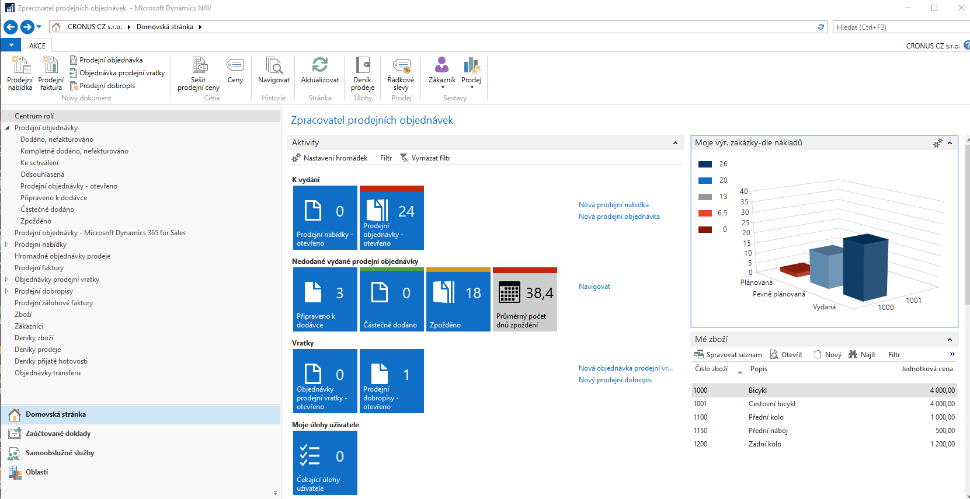
MS Dynamics NAV 2018

Slide 9
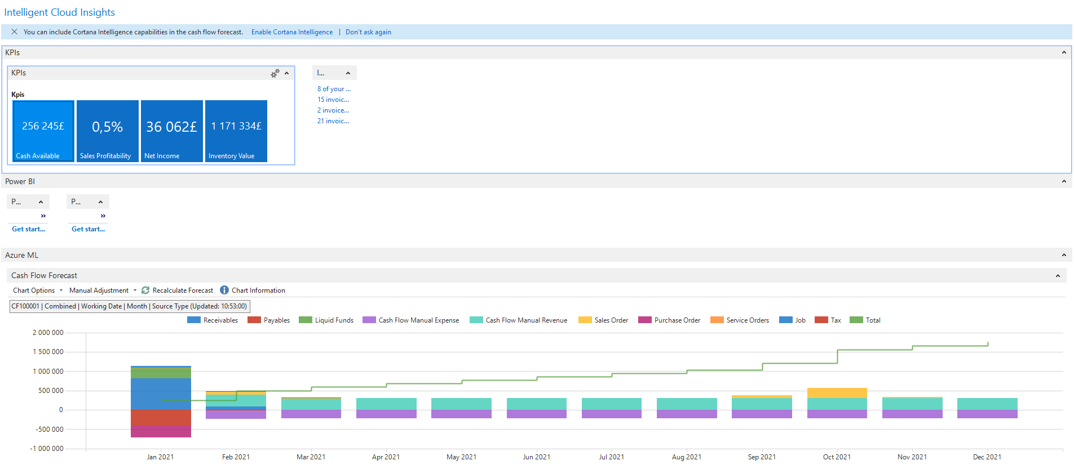
MS Dynamics NAV 2018 – Intelligent Coud Insight

Slide 10
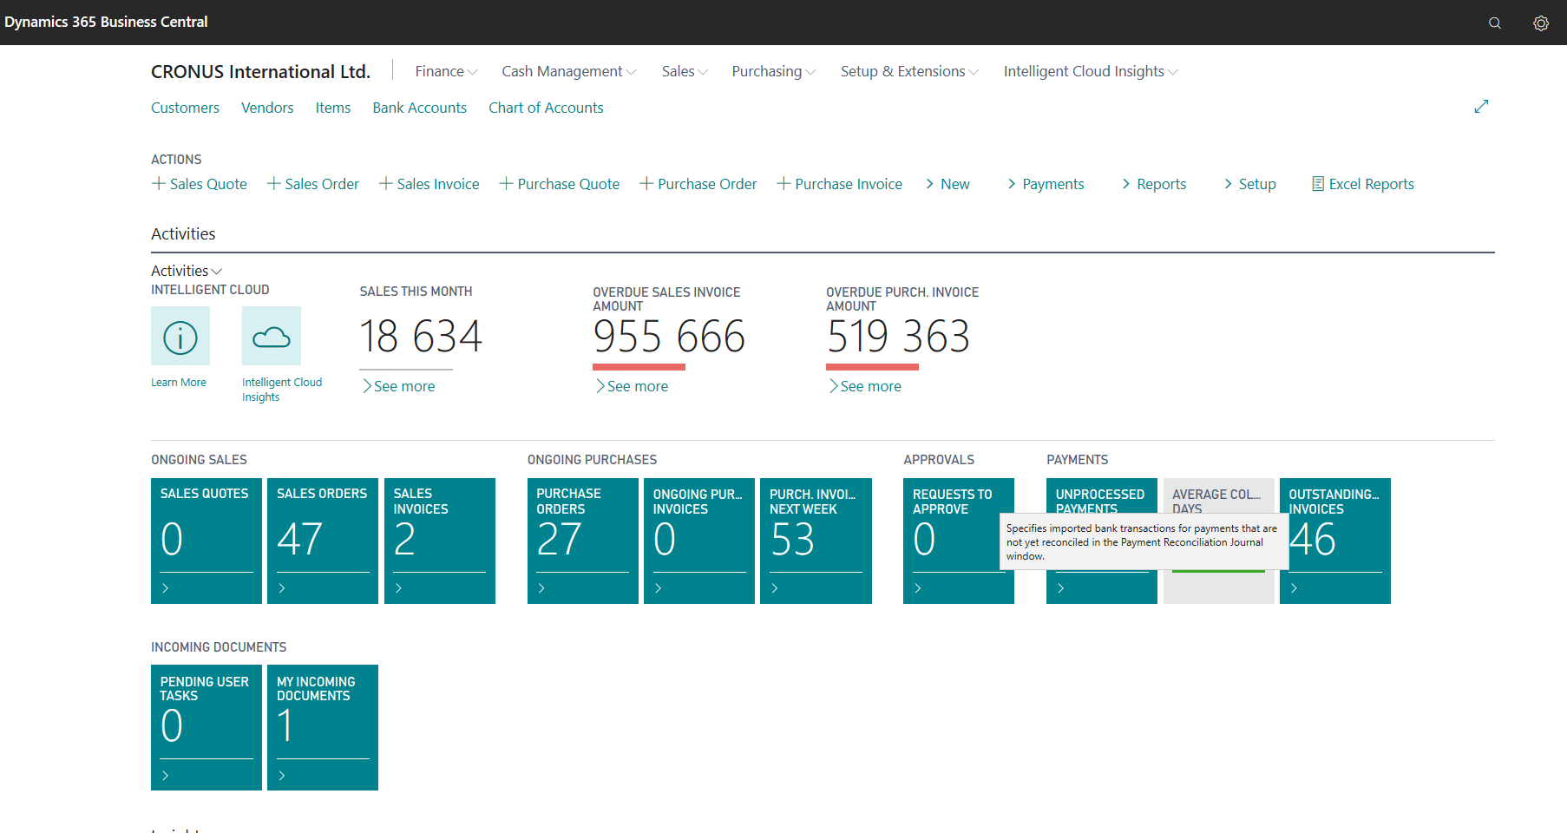
MS Dynamics 365 Business Central

Slide 11
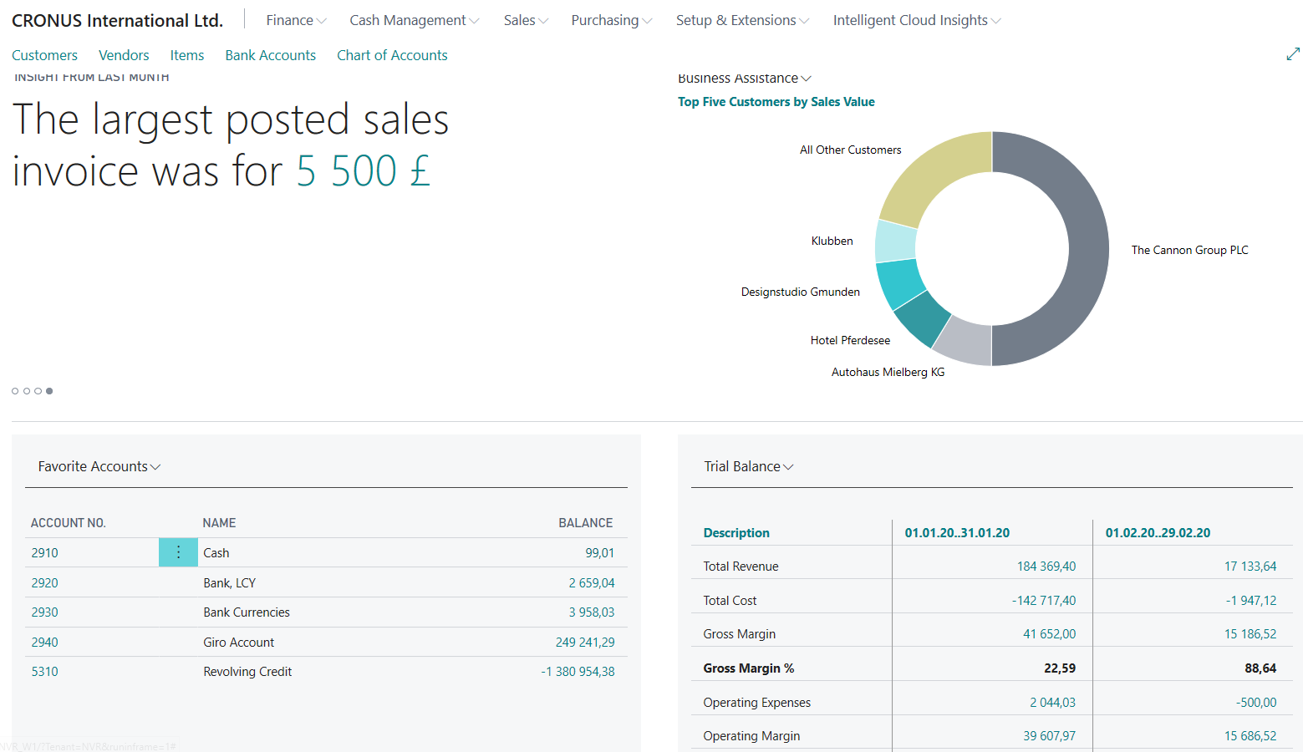
MS Dynamics 365 Business Central

Slide 12
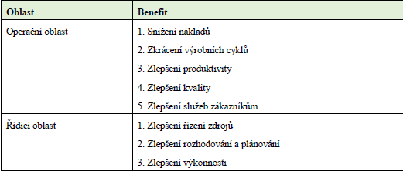
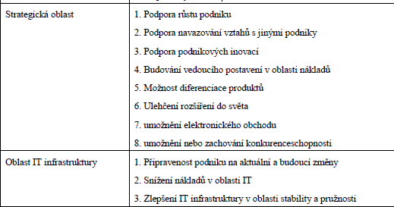
ERP-benefity I

Slide 13
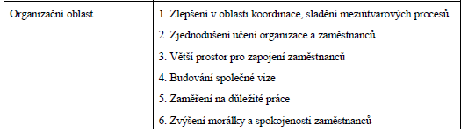
ERP-benefity II
Zdroj (benefity I a II) : SHANG, Shari a Peter B. SEDDON. Assessing and managing the benefits of enterprise systems: the business manager's perspective, 2002, str. 296-299 , překlad DP Lenka Hladká

Slide 14
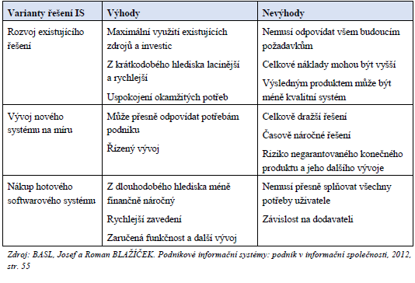
Výhody a nevýhody různých řešení

Slide 15



Simplified schema of ERP usage
DB
ERP
Transaction- entries- položky
Partners
ERP
Information
Information
(trends)
Enterprise
Reports
Trends
Decision
Knowledge of methods applied for process management
Key decisions
Key knowledge
17.01.2020

Slide 16
ERP
The main objective of Enterprise Resource Planning, or ERP, is to integrate all departments and functions across a company into a single system by using a common database, the value of which is to be able to have only one correct set of data.

Slide 17
Isolated Data Islands
Steel Service Center Vertical
Marketing
& Sales
Islands
Accounting
Island
Marketing
Management
Production
Island
Customer
Orders
Accounting
Sales Representatives
Customers
Production
Planning
Island of
Deliveries
Quality
Management
Island
Quality Management
Inventory and Production
17

Slide 18
Steel Service Center Vertical
One Solution One Database All Microsoft
Management
Marketing
Inventory and Production
Customer
support
Internal Sales
One Company
Database
Accounting
Sales Representatives
Customers
Quality
management
Production
Planning
18

Slide 19
Objekty ERP
Tabulky
Okna (formuláře)
Reporty
Programy (skripty, kódy, code units)
Menu
Datové porty

Slide 20
Snímek nutný k porozumění dalších snímků
ERP – vytváří se doklady ty se účtují (registrují)
ERP – po registraci->transakce (položky, angl. entries)
  Položky hlavní knihy jak např. 112|321 a 343|321
  Položky zákazníků a dodavatelů (faktury, platby, dobropisy)
  Položky zboží (nákup, prodej, výdej, příjem, spotřeba, výroba a transfer)
Každá položka představuje datovou větu (záznam, angl. record) skládají se z datových polí různého typu (čísla, texty apod.)

Slide 21
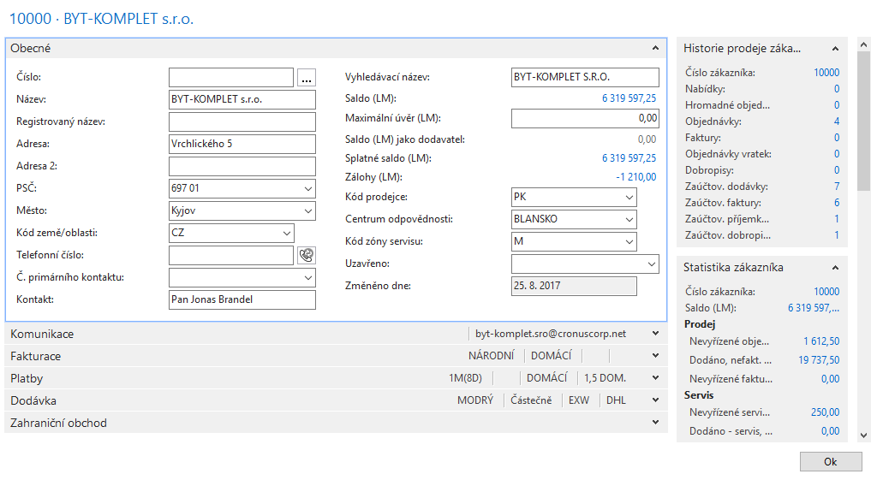
Karta zákazníka- jeden z pohledů na data
Karta zákazníka

Slide 22
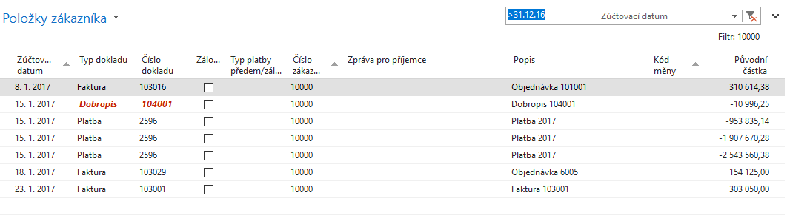
Položky zákazníka(transakce, entries)
Karta zákazníka
Navigace
Faktura

Slide 23
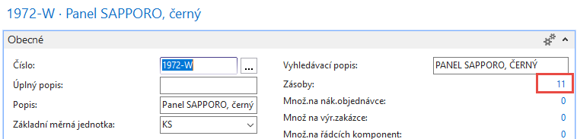
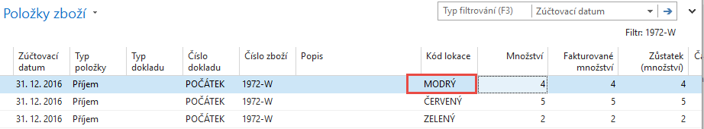
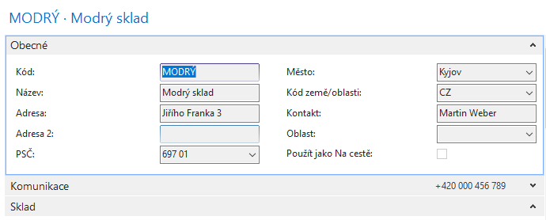
Relace mezi tabulkami – příklad
Tabulka
(okno)
Položky
(transakce)
Skladové
místo

Slide 24
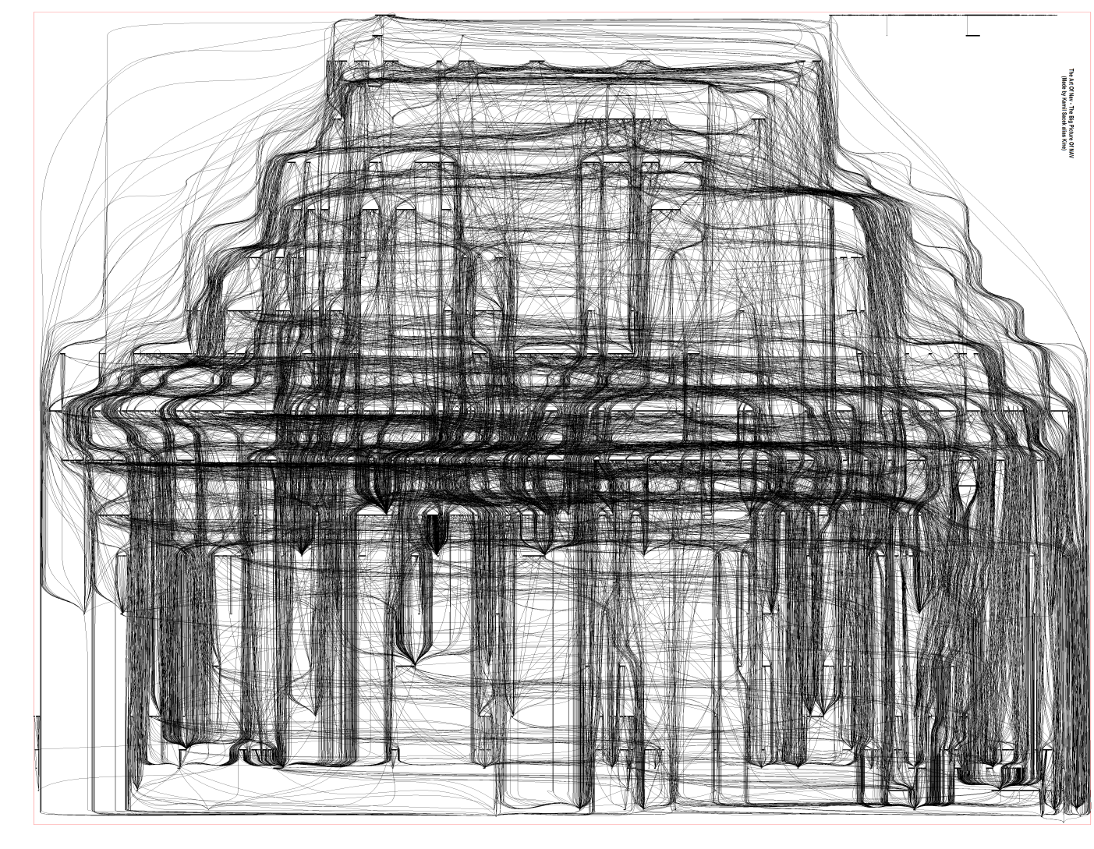
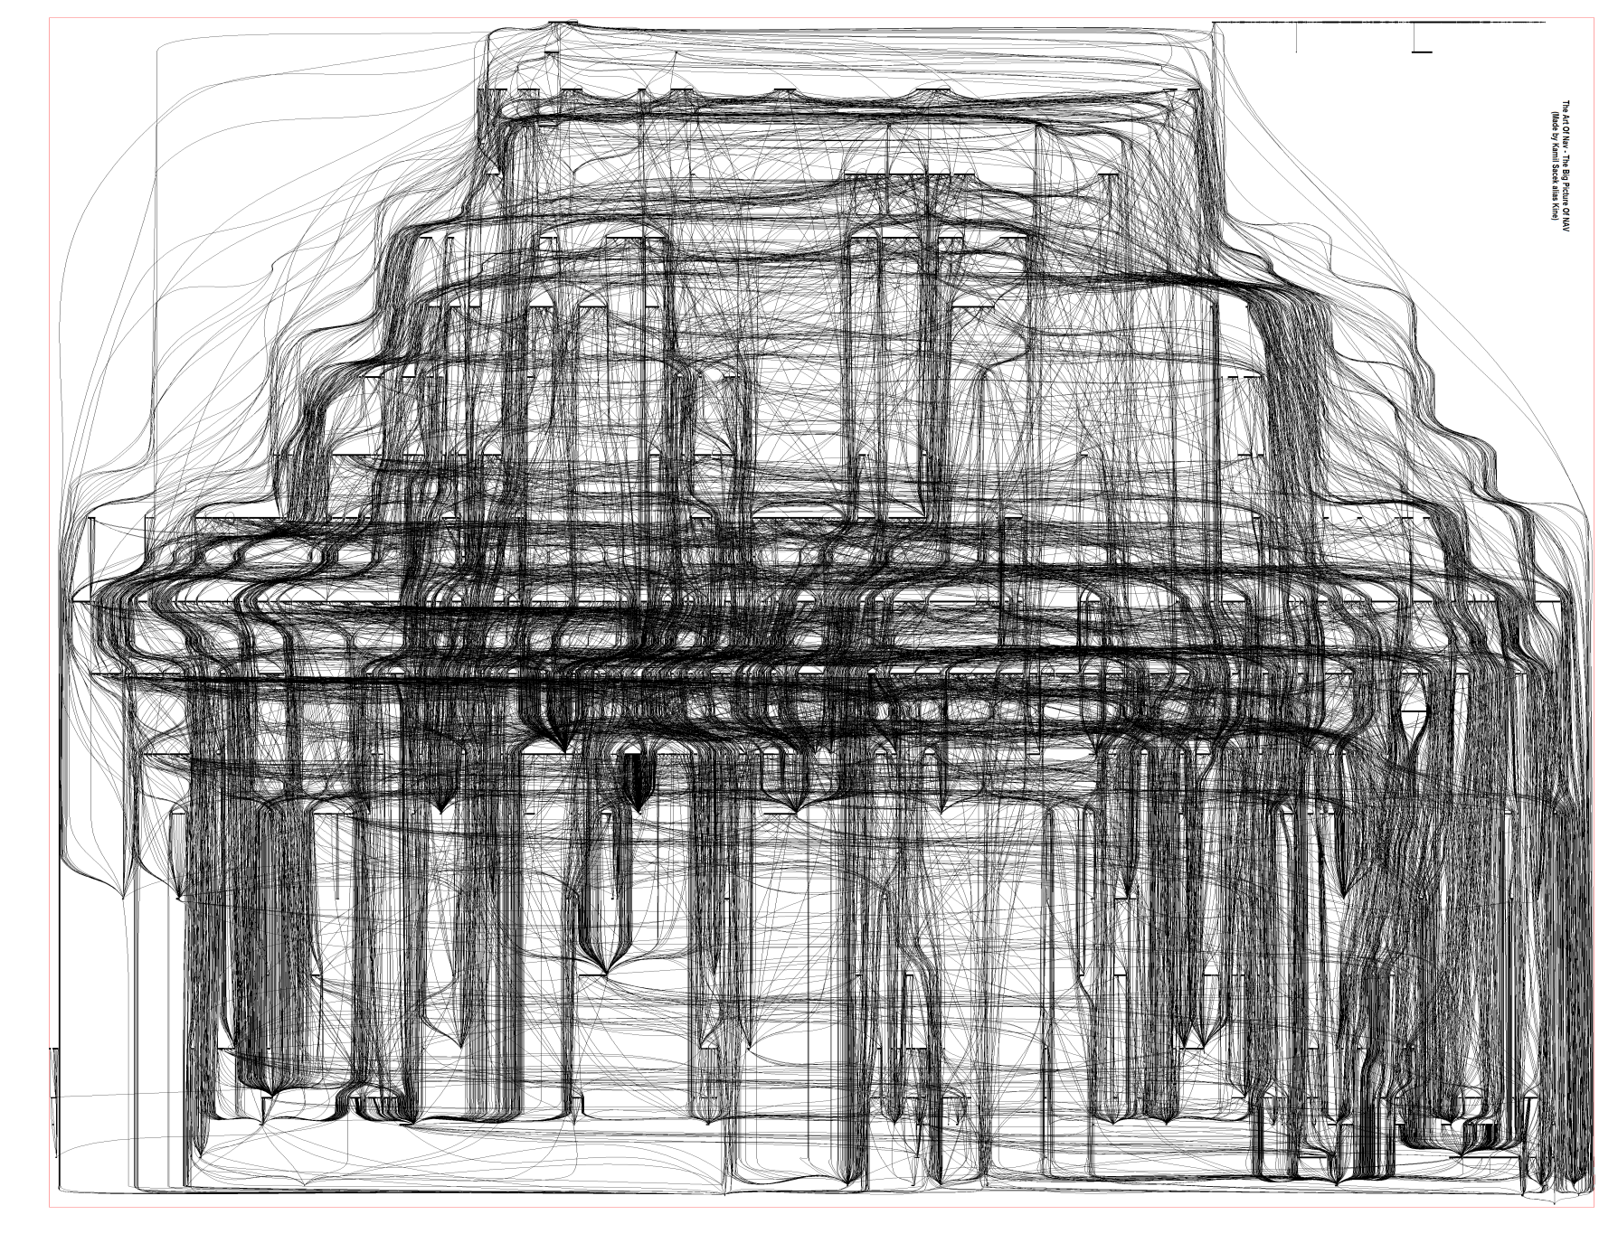
Relace mezi tabulkami (datový model) I

Slide 25
Relace mezi tabulkami (datový model) II

Slide 26
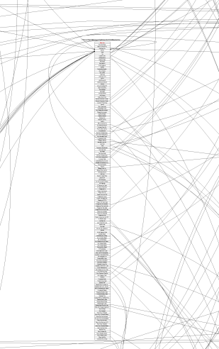
Jedna tabulka a její relace I

Slide 27
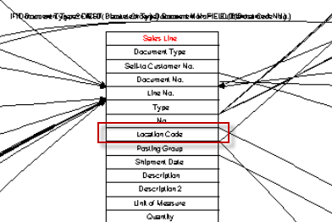
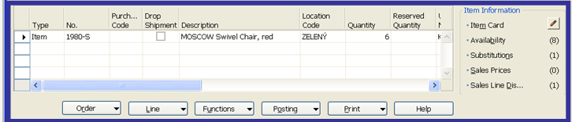
Jedna tabulka (prodejná řádek) a její relace II
ERP MS Dynamics NAV

Slide 28
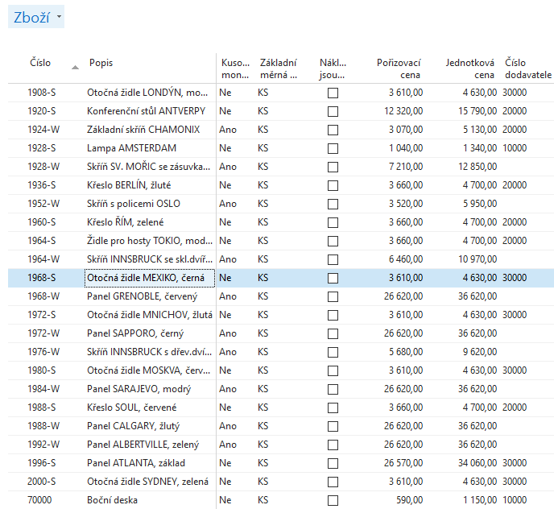
Main forms (card, list, form->sub-form)
Hlavní typy oken (karta, seznam, hlavička dokladu – hlavní okno, řádky dokladu- podokno)
Seznam

Slide 29
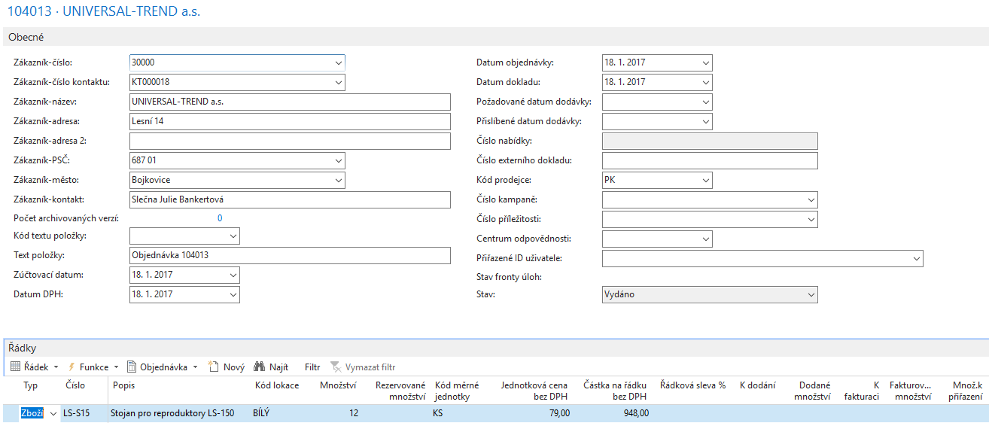
Main forms (card), list, form->sub-form )
Hlavička (header)
Řádky dokladu (lines)
Obchodní
partner
Doklad
What (Co)

Slide 30
Microsoft Dynamics NAV „sexy stránky“
Windows compatible (menu, command, mutual relations to MS Office,..) – navázané na MS Office
Security (ID, passwords, roles, protocols) – vysoká bezpečnost
Menu and basic modules – modularita
Shorthand keys and HELP – využívání klávesových zkratek a velmi rozsáhlá nápověda
Multilanguage – vícejazyčnost
Navigate and calculation (flow) fields, finding the reason why any document was created – funkce nazývaná Navigace ( z transakce se dostanete na všechny doklady a záznaky, které k vybrané transakco patří)
Workflow – (nastavení korektní sekvence operací ve všech procesech, schvalovací řízení, atd.)
Vypočítávaná pole
Reports – kvalitní reportovací systém
Entries, dimensions – položky (transakce) a využívání dimenzí (vazba na BI)
Vazba na Azure (bude prezentováno později)
Propojení s Power BI (Business Intelligence) ->Viz další snímky
Použití rolí (Role Tailored Client-> koncept RTC ) ->Viz další snímek

Slide 31
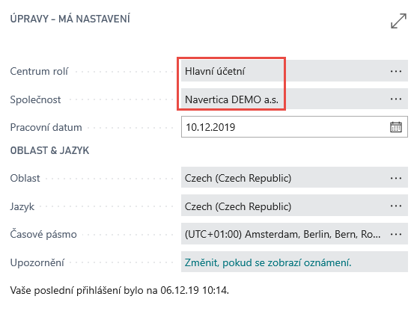
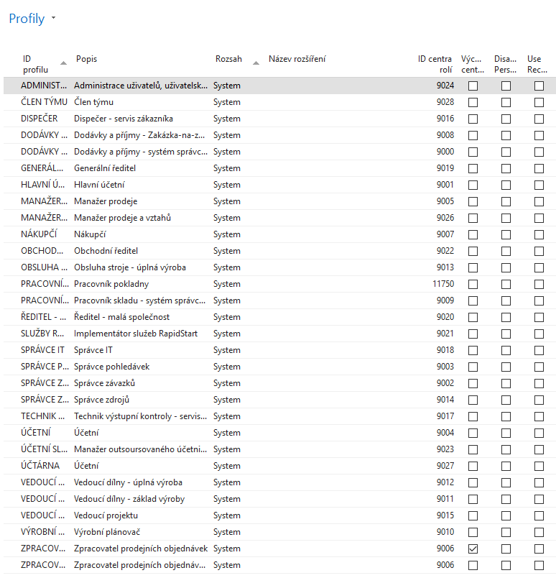

RTC koncept

Slide 32
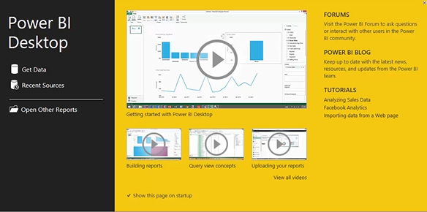
Business funkce – Business Intelligence
Získáte přehledy o výkonu svých obchodních aktivit prostřednictvím rozpočtů, plánů účtů a zobrazení analýz.

Slide 33
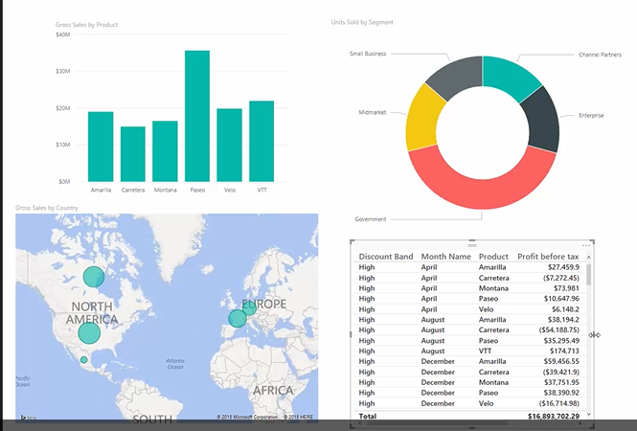
Business funkce – Business Intelligence
Analyzujte skutečné částky versus rozpočtované částky
Připravuje finanční výkaznictví s plány a kategoriemi účtů
Poznámka autora : obrazovka je generovaná nejnovější verzí MS Dynamics Business Central

Slide 34
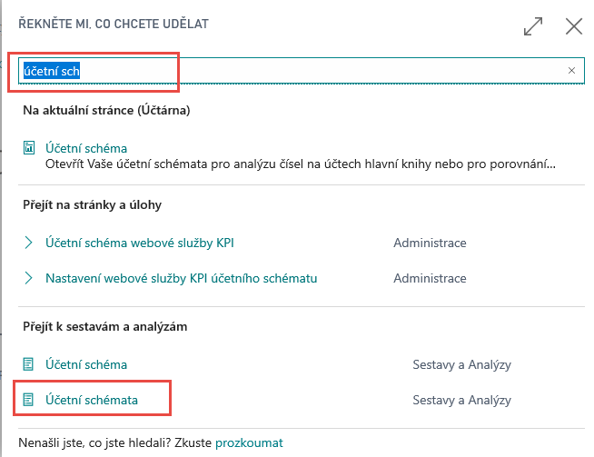
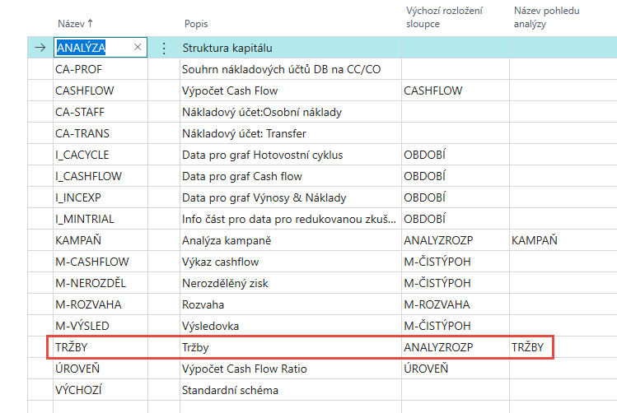
Business funkce – Business Intelligence I.
Přínos pro obchodníky : není potřeba generovat následující zprávy, ale zákazník by měl vědět, že existuje nástroj
který umožňuje generovat široké spektrum finančních analýz bez zásadu dodavatele a jeho programátorů. Jde
o rychlý přístup ke zprávám umožňujících lepší rozhodování s tím, že náklady na vytváření těchto zpráv
jsou v podstatě nulové.

Slide 35
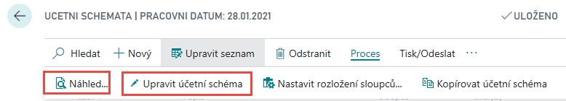
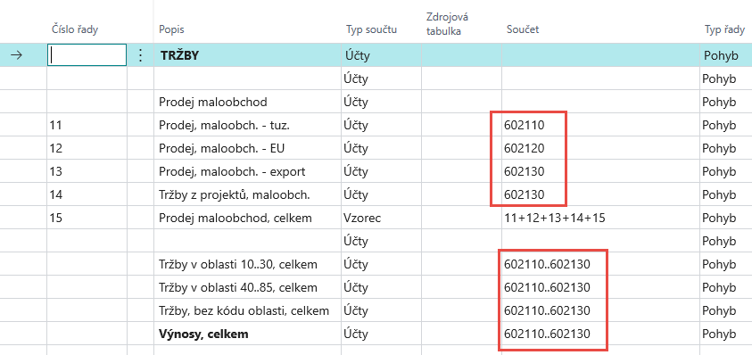
Business funkce – Business Intelligence II.

Slide 36
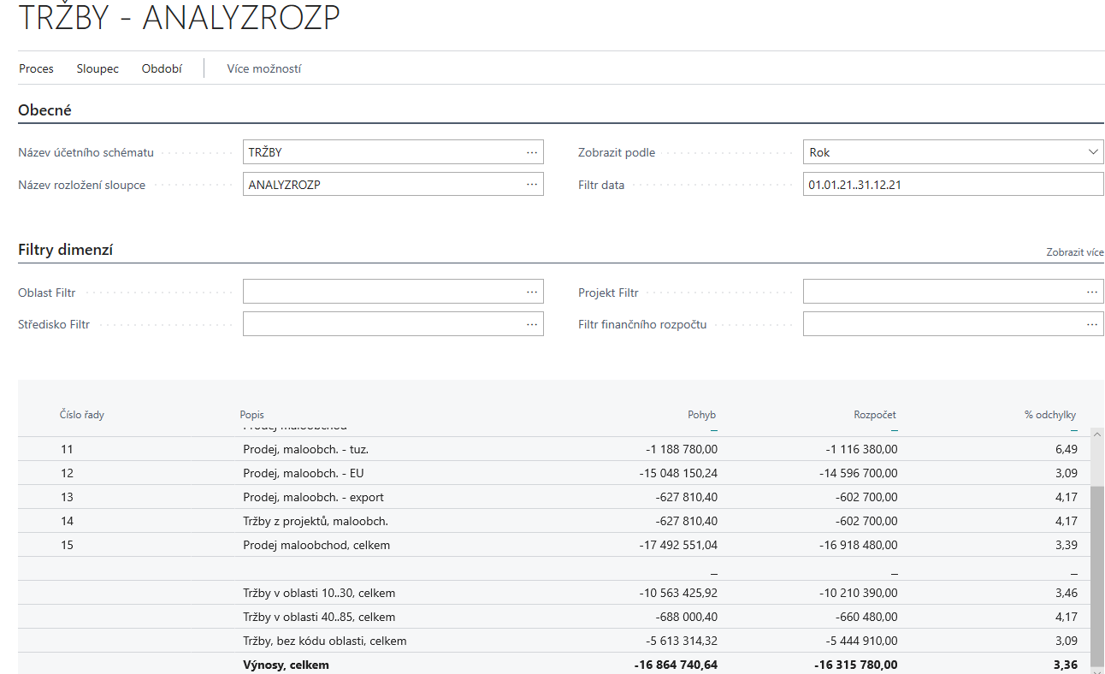
Business funkce – Intelligence III.

Slide 37
ERP konzultant a jeho potřebné znalosti
Computer Science – minimálně základy
  Teorie algoritmů
  Základy programování
  Databáze
Řízení financí (pohledávky, závazky, rozpočty, řízení nákladů)
Řízení prodeje a nákupu
Logistika
Řízení a plánování výroby
Řízení servisu
Řízení projektů

Slide 38
Programátor/ Programátorka Microsoft Dynamics NAV - požadavky
VŠ vzdělání nejlépe se zaměřením na informatiku
AJ (alespoň číst technickou dokumentaci)
Základy objektového programování
Základní znalost databázových systémů
Základní znalost podnikových procesů
Znalost Microsoft Dynamics NAV výhodou
Znalost technologie MS SQL výhodou
Iniciativní a dynamický přístup k řešeným úkolům
Kreativita, komunikativnost, samostatnost
Schopnost týmové práce
Ochota učit se novým věcem

Slide 39
Konzultant/ Konzultantka Microsoft Dynamics NAV-požadavky
SŠ/VŠ vzdělání technického směru
Praxe konzultanta / obchodníka
Dobrá až konzultační znalost Microsoft Dynamics NAV, AX, CRM, SharePoint - vítána
Aktivní znalost AJ, NJ – vítána
Schopnost individuálního přístupu v komunikaci se zákazníky
Zkušenosti s jednáním s vrcholným managementem
Cestování v rámci ČR, SK – občas i zahraničí
Reprezentativní vystupování
Samostatnost, sebekontrola
Časová flexibilita

Slide 40
Zaměření přednášek (BPH-PIS1 -2 hodiny )
OM-intro - Úvod to Řízení operací
Real project-South African client (wholesale) – Reálný projekt v Jižní Africe – velkoobchod s papírem a součástkami pro tiskařskou branži
Theory of constraints – Teorie omezení (TOC) - jeden z diagnostických nástrojů – viz další snímky
Critical chain and project management – Řízení projektů s pomocí metody kritického řetězce (srovnání s agilní metodou SCRUM)
Quality management I. (Pareto+ Ishikawa) – Řízení kvality-diagnostická nástroj FBD a jeho vazba na TOC a nástroj pro vyhodnocení priority (vah)
Quality management II. (Six Sigma, Kaizen, Poka Yoke) – Řízení kvality – koncepty II
Business metrics (use of matrices – Boston, Gartner MQ) – Vybrané metody metrik organizovaných v maticích a používané ve vyhodnocování kvality podnikových procesů
Balanced Score Card - plánování rozvoje společnosti s pomocí metody vyvážených měřítek
DBR , CONWIP – Drum-Buffer-Rope – metody řízení výroby s pomocí taktu úzkého místa a metody udržení průtoku za pomocí udržení konstantní nedokončené výroby
Decision making (Kepner-Tregoe methodology,..) – Nástroj pro diagnostiku a analýzu procesů
P&Q analysis (mix of products) – Řešení maximalizace průtoku pro produktový mix (2 a 4 produkty)
Business Intelligence – intro and concept - Business Intelligence a dimenze
Little´s law - Littlův zákon o relacích mezi průtokem, nedokončené výrobě a časem
Yield management – intro to concept – Řízení výnosů ve vybraných typech společností
Linear programming – concept and use - Optimalizace procesů
Decision trees – Rozhodovací stromy- základní koncept

Slide 41
Studijní materiály BPH_PIS1
 |  | 75 |  |  |  | 191
Číslo příkladu | Název | Stránky | Datum | Uloženo | PWP | PWP stránky
1 | Úvod do ovládání systému | 12 | 18.2.19 | A
2 | Nákupní objednávky | 4 | 25.2.19 | A | Ano | 23
3 | Prodejní objednávky | 6 | 4.3.19 | A | Ano | 33
4 | Transfery zboží-základ (v PIS2 spojeno se šaržemi a náklady) | 4 | 13.3.19 | A (PWP) | Ano | 14
5 | Využívání finančního deníku -základy | 6 | 18.3.19 | A | Ano | 18
6 | Vyrovnávání-pevné vyrovnání a FIFO příklad I | 5 | 11.3.19 | A | Ano | 15
7 | Slevy (cena, řádková sleva, fakturační sleva) | 4 | 11.3.19 | A | Ano | 12
8 | Jednoduchý příklad na slevy-zadání domácího úkolu | 2 | 12.3.19 | A | Ne
9 | Účetní schémata - (příklad na DPH) a rozpočet I | 10 | 15.4.19 | A | Ano | 26
10 | Dimenze a jejich využívání (pro RIOP a PIS1) - analýzy dle dimenzí |  | 6.5.19 | A | Ano | 19
11 | Prodejní analyzy
12 | CRM - Paretova analýza, obchodní příležitosti | 8 | 8.4.19 |  | Ano | 31
13 | Vyrovnávání-pevné vyrovnání a FIFO příklad II (využití deníku zboží) | 6 | 13.3.19 | A | Ne
14 | Rozpočty
15 | Výroba I | 8 | 24.4.19 | A | Ano
Studijní materiály budou zavedeny pro přednášce a semináři do složky v is.muni.cz.

Slide 42
Studijní materiály BPH_PIS2 (pouze pro studenty PIS2 – ne studenty RIOP)
 |  | 189 |  |  |  | 253
Číslo příkladu | Název | Stránky | Datum | Uloženo | PWP | PWP stránky
1 | Křížové reference, texty a substituce | 6 | 16.9.19 | Ano | Ano | 14
2 | Hromadné objednávky | 4 | 17.9.19 | Ano | Ano | 25
3 | Skladové jednotky | 10 | 17.9.19 | Ano | Ano | 12
4 | Doplnění příkladu o skladových jednotkách | 1 | 23.9.19 | Ano
5 | Vyrovnání metody ocenění FIFO_Průměr | 8 | 23.09.19 | Ano | Ne
6 | Dávky a sériová čísla | 12 | 30.09.2019 | Ano | Ano | 32
7 | Doplnění dávek příkladu na expiraci a hlavní PWP | 3 | 30.09.2019 | Ano | Ano | 13
8 | Sledování zboží (Item tracking) | 4 | 30.09.2019 | Ano | Ne
9 | Kombinované dodávky (Combined shipmnet) | 4 | 07.10.2019 | Ano | Ano | 14
10 | Upomínky a penále | 10 | 07.10.2019 | Ano | Ano | 33
11 | Přiřazení vedlejších nákladů (Item charges) | 6 | 07.10.2019 | Ano | Ano | 4
12 | Přímé dodávky (Drop shipment) | 5 | 14.10.2018 | Ano | Ano | 26
13 | Adjustace
14 | Dobropisy | 6 | 14.10.18 | Ano | Ano | 21
15 | Očekávané náklady (expected costs) | 5 | 07.10.2019 | Ano | Ano | 12
16 | Rezervace | 4 | 22.10.18 | Ano | Ne
17 | Příklad Šarže_Expirace_Transfery_Vedlejší náklady | 6 | 29.10.18 | Ano | Ne
18 | Detailní položky | 5 | 22.10.18 | Ano | Ano
19 | Vratky | 9 | 22.10.18 | Ano | Ano
20 | Metody oceňování
21 | Neskladované zboží | 0 | 30.09.2019 | Ano | Ano | 16
22 | Finanční deník - pokročilá varianta- upravit RIOP a PIS1- převody mezi účty a využití periodického deníku | 6 | 15.10.18 | Ano | Ano
23 | Warehouse | 12 | 29.10.18 | Ano | Ano
24 | Rozpočty | 3 | 05.11.18 | Ano | Ano
25 | ATP_CTP | 4 | 22.10.18 | Ano | Ano
26 | Výroba | 9 | 12.11.2018 | Ano | Ano
28 | Sešit vyrovnání-Application worksheet | 3 | 22.10.2018 | Ano
29 | Účetní schémata | 10 | 19.11.2018 | Ano | Ano
30 | Cost accounting | 7 | 28.11.18 | Ano | Ano
31 | Příklad na Assembly (Montáž) | 5 | 12.11.2018 | Ano | Ano
32 | Periodické deníky
33 | Standardní deníky
34 | Analýzy prodeje a dle dimenzí | 8 | 26.11.2018 | Ano | Ano
35 | Dimenze-základ využívání II (pro PIS2- rozšíření PIS1|RIOP) |  | 05.12.2018 |  | Ano
36 | Rozpočty -podrobnější varinta ve spojení s účetním schématem
37 | Úvod do MS Dynamics NAV- začátek výuky PIS2 |  |  |  | Ano | 31
38 | Příklad na expiraci a dávky - seminář 20191007 | 2 | 07.10.2019 | Ano
39 | Příklad na upomínky a penále - seminář 20191014 | 4 | 14.10.2018 | Ano
40 | Příklad na vedlejší náklady a transfery - seminář 20191014 | 6 | 14.10.2018 | Ano
41 | Příklad na přímé dodávjky a expirace - seminář 20191014 | 2 | 14.10.2018 | Ano

Slide 43

Konec úvodní přednášky

